Slide 1
Мы в движении
Проект учителя-логопеда МБОУ СОШ №75 Гаас Екатерины Александровны

Slide 2
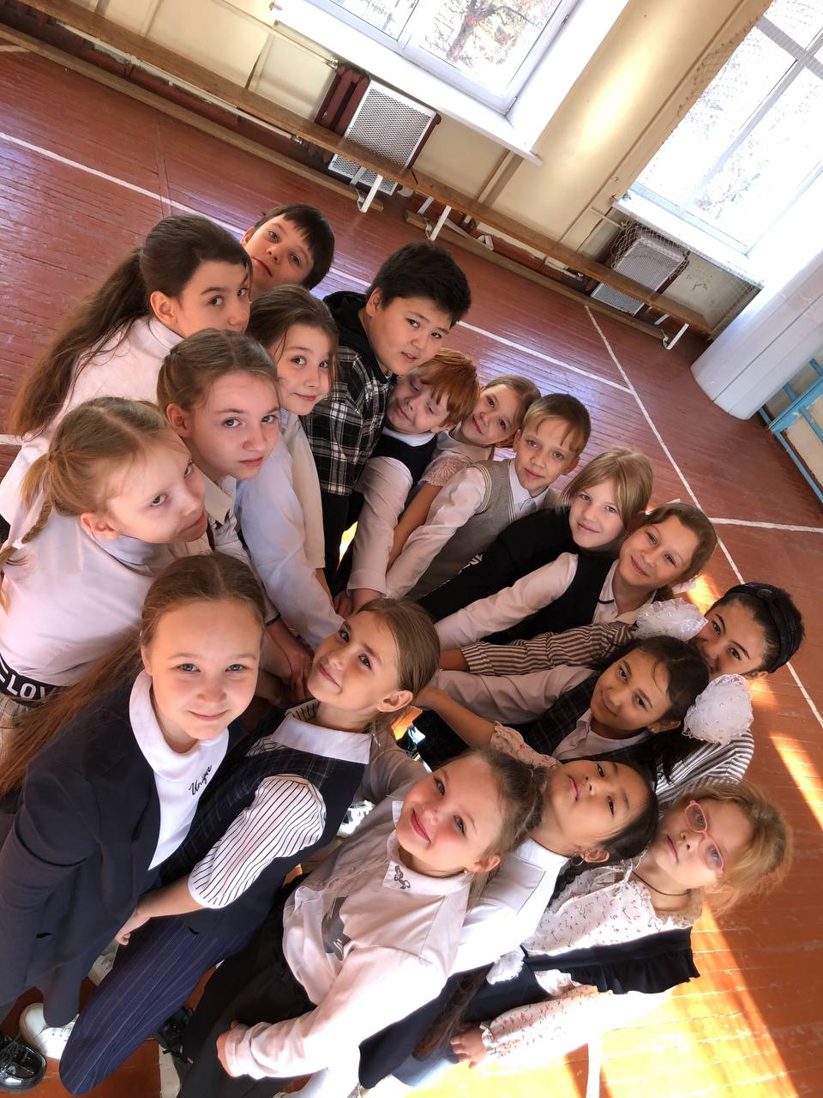
На базе МБОУ СОШ № 75 был создан коррекционно- танцевальный кружок

Slide 3
Цель данного проекта - преодоление речевых нарушений путем развития, воспитания и коррекции у детей с речевыми отклонениями двигательной сферы в сочетании со словом и музыкой.
Задачи проекта:
развитие слухового внимания;
развитие ориентировки в пространстве;
развитие общей и мелкой моторики;
восприятие и воспроизведение ритма;
развитие речевого дыхания;
развитие просодической стороны речи;
коррекция звукопроизношения в связной речи.

Slide 4
Количество детей, имеющих различные нарушения речи, возрастает с каждым годом. Это является результатом увеличения частоты общих заболеваний детей, плохая экология, а также недостаточное внимание со стороны родителей, замена живого общения с ребенком.
Педагогам необходимо искать эффективные формы коррекции речи детей. Одним из эффективных средств развития речи детей, имеющих речевые нарушения, можно использовать танцы, сочетающиеся с исправлением нарушений речи с развитием сенсорных и двигательных способностей детей.

Slide 5
Целевые группы проекта: Обучающиеся 1-6 классов

Slide 6
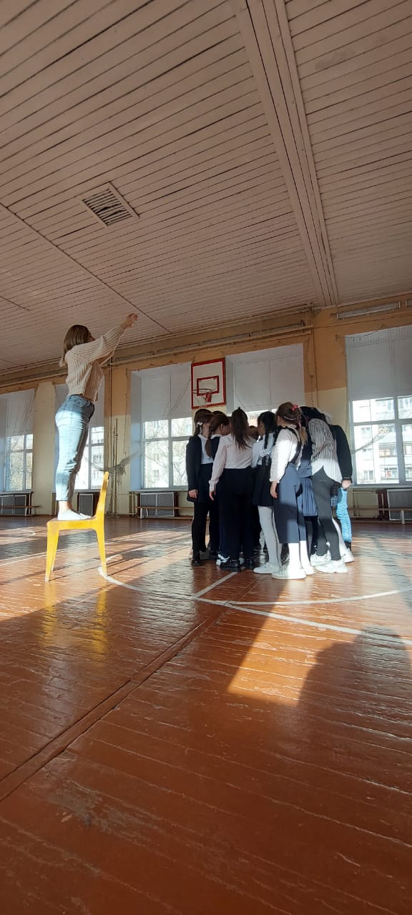
Дети с интересом посещают занятия

Slide 7
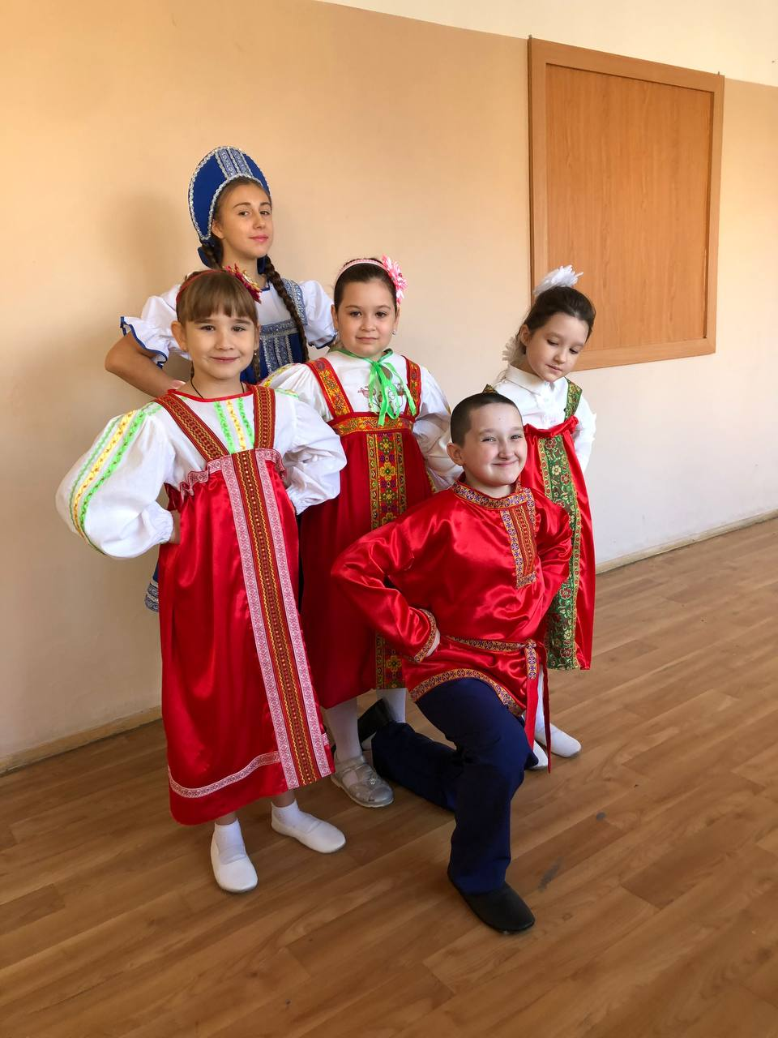
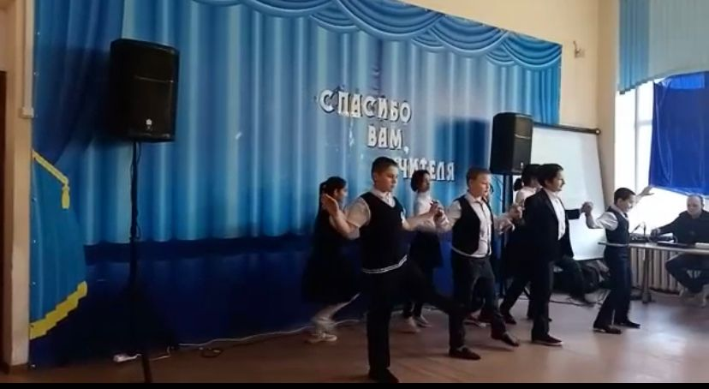
Уже успели принять участие школьных мероприятиях

Slide 8
Спасибо за внимание!

